Slide 1
TOPLUMSAL HİZMET UYGULAMALARI
6. DERS

Slide 2
Proje Yönetimi Nedir?
Proje Yönetimi «Projelerin bir fikir olarak ortaya atılmalarından, son ürünün ortaya çıkmasına kadar olan süreçte yer alan işlerin planlanması, yürütülmesi, denetlenmesi ve sonucun değerlendirilmesi eylemi»dir.

Slide 3
Proje yönetim süreçleri bir döngü içerisinde hareket eder. Bu döngüde birbiri ile ilişkili aşamalar, aynı zamanda bir sonraki aşamaya temel oluşturur.

Slide 4
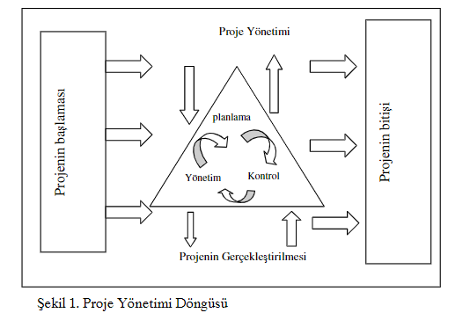

Slide 5
PROJELERİN ÖZELLİKLERİ

Slide 6
Geliştirilecek bir projede şu özelliklere dikkat edilmelidir :
* İlgili tarafları net bir şekilde belirlenmiş olmalıdır.
İlgili taraflar:
Projenin içinde bulunduğu çevre,
Ürünün/hizmetin sunulduğu kitle,
Projede görev alanlar,
Finansman kuruluşları,
Çevresel koşullar.
* Proje mekânı belirli olmalıdır.
* Belirli bir zaman diliminde gerçekleşmelidir.
* Belirli kaynakları tüketmeli ve sonucunda belirli çıktıları sağlamalıdır.
* Unsurları anlamında özgün ve tek olmalıdır.

Slide 7
* Hedeflere ulaşmak için yapılması gerekli her faaliyet ve bu faaliyetlerin nasıl bir sıralama ile gerçekleştirileceğinin ayrıntıları belirlenmiş olmalıdır.
* Sürdürülebilirliğin nasıl sağlanacağı açıklanmış olmalıdır.
* Varsayımları net ve kabul edilebilir olmalıdır.

Slide 8
TOPLUMA HİZMET UYGULAMALARI DERSİNDE PROJE GELİŞTİRME AŞAMALARI

Slide 9
Topluma Hizmet Uygulamaları dersinde geliştirilecek projelerde aşağıdaki basamaklar izlenilebilir:
Çalışma planının hazırlanması
2. Sınıf mevcuduna göre 2-10 kişi arasında değişen sayıda, proje gruplarının oluşturulması,
3. Grubun proje sorumlusunu seçmesi,
4. Proje ekibinin proje konusunu belirlemesi,
5. İşbirliği yapılacak kurum kuruluş(lar)un belirlenmesi,
6. Grup üyeleri arasında iş bölümünün yapılması
7. Proje önerisinin hazırlanması
8. Hazırlanan proje önerisinin öğretim elemanına sunumu
9. Öğretim elemanının projeyi incelemesi ve sonucu gruplara duyurması

Slide 10
10. Projenin bölüm koordinatörüne sunumu,
11. Projenin fakülte koordinatörüne sunumu,
12. İşbirliği yapılacak kurum kuruluş(lar)la yazışmaların başlaması
13.Proje ekiplerinin uygulama öncesi kaynak, materyal vb. temin etmesi,
14. Proje ekiplerinin uygulamaya başlaması,
15. Uygulama sürecinin öğretim elemanı ile değerlendirilmesi,
16. Uygulamanın sonuçlandırılması,
17. Proje ekiplerinin sonuçlarını raporlaştırması,
18. Raporların öğretim elemanına teslimi,
19. Öğretim elemanı tarafından proje sonucunun değerlendirilmesi,
20. Raporların bölüm ve fakülte koordinatörü ile paylaşılması,
21. Sonuçların sözel sunumu ve kamuoyu ile paylaşılması.

Slide 11
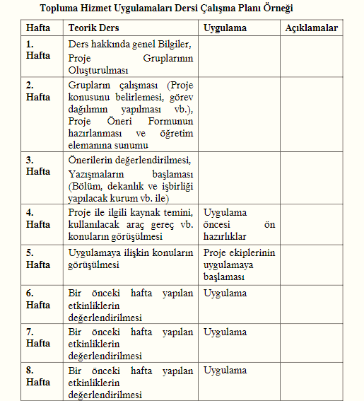

Slide 12
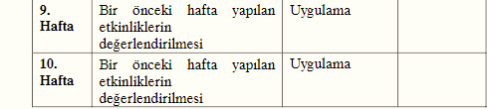
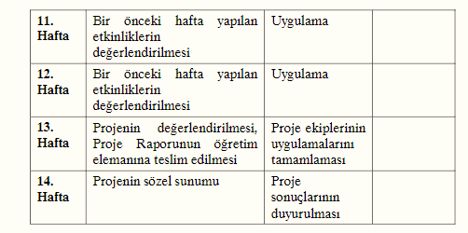

Slide 13
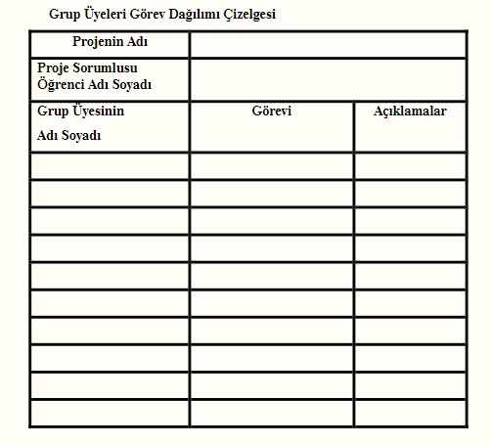

Slide 14


Slide 15
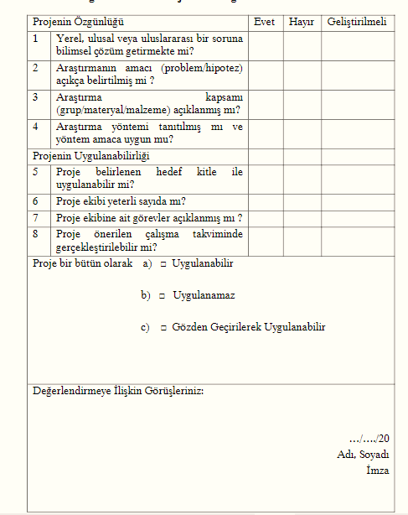

Slide 16
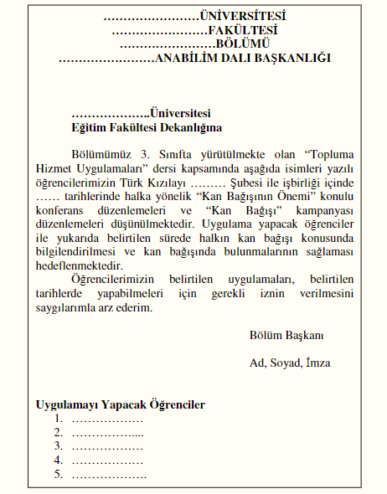

Slide 17
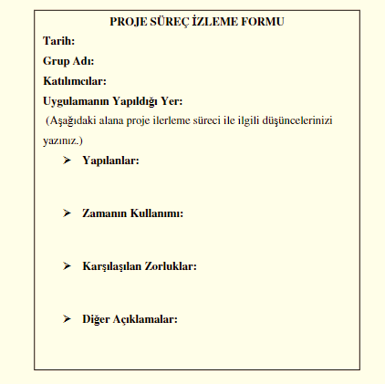

Slide 18
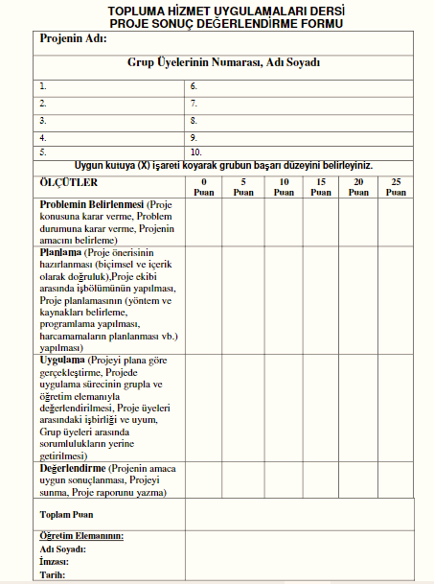

Slide 19
PROJE AŞAMALARI
Bir projenin düzenlenmesi temelde 4 aşamadan oluşur:
Problemin Belirlenmesi, Planlama, Uygulama ve Değerlendirme.

Slide 20
1. Problemin Belirlenmesi:
Problemin belirlenmesi aşaması araştırma aşaması olarak da adlandırılabilir. Bu aşama, olası bir problemin belirlenmesi ve bu problem üzerinde birtakım düşünmeler yoluyla neyin uygulamaya geçirileceğinin belirlenmesi aşamasıdır. Problem, “araştırma, inceleme, düşünme ve bir sonuca bağlamayı gerektiren durum” şeklinde tanımlanır. TDK sözlüğünde problem “Teoremler veya kurallar yardımıyla çözülmesi istenen soru, mesele” şeklinde tanımlanmaktadır.
Teorem ise kanıtlanabilen bilimsel önerme şeklinde tanımlanmıştır. Görüldüğü gibi problem çözülmesi istenen sorunun teorem veya kurallar yardımıyla sonuca ulaştırılmasıdır.

Slide 21
Projenin konusu belirlerken üç aşama yol gösterici olabilmektedir: Literatür Tarama, Örnekleri inceleme ve Proje temasını tanımlama .
1. Aşama: Literatür Taraması
2. Aşama: Proje Örneklerini İnceleme
3. Aşama: Proje Temasını Tanımlama

Slide 22
Projeler amacına, süresine, destek veren kuruma göre çeşitlere ayrılabilir. Dikkat edilmesi gereken her iki proje çeşidinde de bilimsel yöntemin izlenmesidir. Temelde projeler:
a. Eğitim ve bilinçlendirme projeleri,
b. Araştırma projeleri (temel ve uygulamalı) olmak üzere ikiye ayrılabilir.

Slide 23
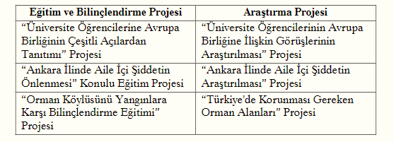
Bu bağlamda bu ders kapsamında, problem olarak ele alınan konularla ilişkili olarak geliştirilecek projeler aşağıdaki şekilde sınıflandırılabilir:

Slide 24
A. Topluma Yönelik Hizmetler
a. Toplumu bilgilendirme ve mevcut bilgi görgü seviyesini geliştirmeye yönelik uygulamalar
b. Çevre, sağlık vb. konularında çalışmalar
c. Sosyal sorumluluk çerçevesinde yapılabilecek uygulamalar
d. Sivil Toplum kuruluşları (Vakıf, Dernek, Sendika ve Meslek Kuruluşları) ile işbirliği içinde faaliyetler düzenleme

Slide 25
B. Okullara Yönelik Hizmetler
a. İlköğretim okullarının fiziksel mekânlarının iyileştirilmesine yönelik uygulamalar
b. Sosyal sorumluluk çerçevesinde yapılabilecek uygulamalar
c. Öğrencilerin derslerine yardımcı olmak amacıyla ders vermeye yönelik uygulamalar

Slide 26
C. Üniversite/Fakültelere Yönelik Hizmetler
a. Eğitim-öğretime yönelik uygulamalar
b. Sosyal faaliyetlere yönelik uygulamalar
c. Üniversite/Fakülte fiziksel mekânlarının iyileştirilmesine yönelik uygulamalar
d. Panel, konferans, kongre, sempozyum gibi bilimsel etkinliklerin düzenlenmesi ve bu etkinliklere izleyici, konuşmacı olarak katılma.

Slide 27
2. Planlama
Proje konusunun belirlenmesinden sonraki aşama planlamanın yapılma aşamasıdır. Planlama, belirlenen problem üzerinde uygulamaya yönelik yapılacak çalışmaların taslağının belirlenmesi, uygulama esasları, üyeler arasında iş bölümü, zamanlama, izin gibi uygulama öncesi etkinlikleri içeren bir dizi ön hazırlıklardır.

Slide 28
Planlama aşaması; yönetimin planlanması ve bilimsel aşamaların planlanması olarak ikiye ayrılmıştır. Yönetim planlanmasında araştırmanın amacına ve kapsamına uygun olarak finansman, personel ve araç-gereç ihtiyaçlarının önceden saptanması ve düzenlenmesi yanında araştırma ekibi için gerekli malzemelerin tedariki, seyahat, konaklama ve her türlü iletişim, güvenlik ve bürokratik işlemlerin yerine getirilmiş olması gerektiği belirtilmiş; bilimsel aşamaların planlanması ise araştırma probleminin belirlenmesinden sonra hipotezin oluşturulması, varsayım, sınırlılık ve yöntemin belirlenmesi, verilerin toplanması, analizi, yorumlanması ve sonuçların duyurulması şeklinde ele alınmıştır.

Slide 29
Kapsamlı bir proje planı oluşturulurken aşağıdaki unsurların dikkate alınması gerekmektedir :
Çizelge:
İş bölümü:
Bütçe:
Araştırma Planı:
Materyaller:
İzin Listesi:

Slide 30
Projenin planlama aşamasında yukarıdaki unsurlar dikkatler alınarak bir proje önerisi hazırlanır.

